Slide 1
Physical computing vanuit Scratch met gebruik van scratchClient – Gevorderden Bestuur servo’s, LEDs en meer vanuit Scratch met gebruik van RPi, Arduino, scratchClient
Hans de Jong & Gerhard Hepp
Workshop voor de Pi And More en Maker Fair conferenties

Slide 2
Deel 1: Voeg analoge input toe

Slide 3
Verander de bedrading op het breadboard
Als je de bedrading gaat veranderen
Trek de USB kabel eruit
Trek de 9V adapter kabel eruit

Slide 4
De elektronica van een potentiometer
Een potmeter is een weerstand die we aansluiten tussen 5 V en 0 V.
Over de lengte van de weerstand valt de spanning gelijkmatig (lineair).
Bijvoorbeeld, in het midden is het 2.5 volt
Dit is daarmee een analoog signaal. De waarde kan worden ingesteld tussen 5 volt en 0 volt.
Er zit een 1 kohm weerstand in serie wegens de redenen die we eerder bespraken:
+5 volt
Bedenk wat er zou gebeuren als de 1 kohm weerstand er niet zat en de pen zou worden gebruikt als output en de potmeter zou dicht bij de 0 volt kant staan.
Dan zou de Arduino de pen 5 volt maken en de potmeter die spanning direct doorverbinden met de 0 volt draad → kortsluiting!
Vergelijkbaar: als de potentiometer dicht bij de 5 volt kant staat en de Arduino zou 0 volt uitgeven.
Arduino
1 kohm
Potentiometer
Analoge input
10 kohm
Weerstand
0 volt

Slide 5
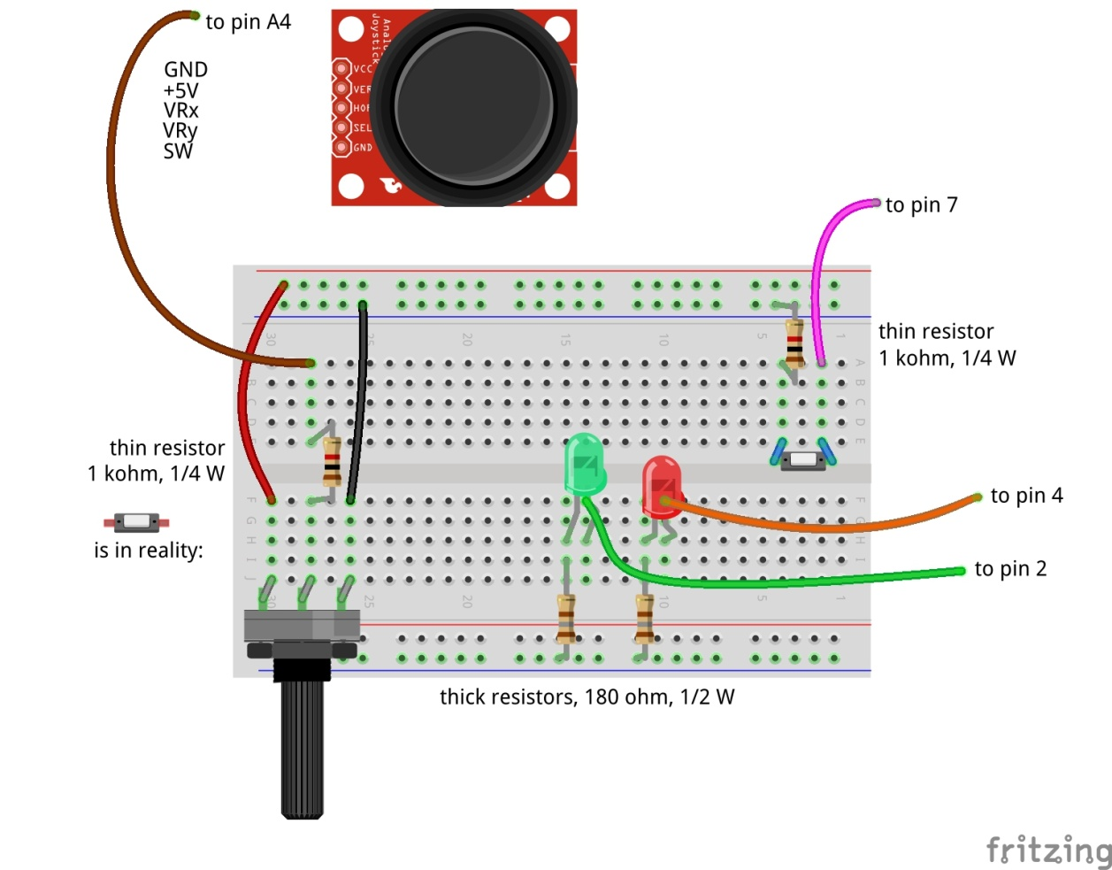
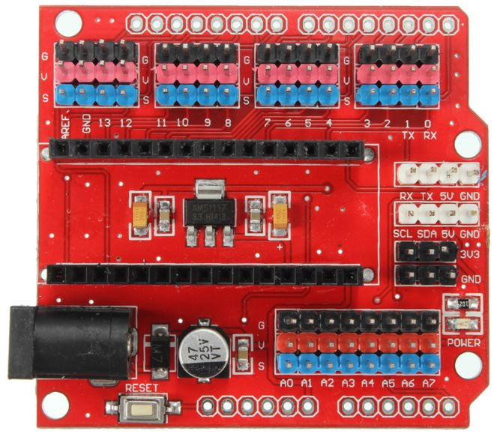

Voeg analoge input toe
Naar pen A4
Naar pen 7
Dunne weerstand
Dunne weerstand
Naar pen 4
is in werkelijkheid
Naar pen 2
Dikke weerstanden
Niet vergeten: ontkoppel USB en 9V

Slide 6
Werk de config file bij
Werk de config file nogmaals bij (klik rechts op scratchClientTutorial.scl op het bureaublad, scratchConfig Edit)
Definieer Potmeter op pen A4 (direction: in, function: analog)
Nu dat je toch bezig bent, doe dit alvast voor de volgende stappen:
Definieer Servo1 op pen 12 (direction: out, function: servo)
Definieer BigBlueLED op pen 5 (direction: out, function: PWM)
Definieer Buzzer op pen 11 (direction: out, function: PWM)
Vergeen niet om op te slaan. Houd de config editor open.

Slide 7
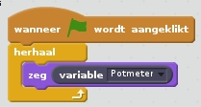
Test of het werkt
Sluit USB en 9 volt weer aan
Stop and herstart scratchClient door dubbelklikken op scratchClientTutorial.scl op het bureaublad
Maak dit stukje programma en laat het lopen
Draai aan de knop en zie de waarden van Potmeter veranderen
Tussen ongeveer 0 and ongeveer 1023
We schrijven in de volgende stap een stukje programma om het te gebruiken

Slide 8
Deel 2: Pulsbreedte Modulatie (Pulse Width Modulation, PWM)

Slide 9
Waar we zijn …
We hebben gezien:
Digitale Input (de knop) (in de beginnersles)
Digitale Output (de LED’s) (in de beginnersles)
Analoge Input (de potentiometer)
Dus wat is het meest logische vervolg?
Analoge Output? → maar dat bestaat niet!
Echter, er is een goed alternatief: pulsbreedte modulatie (Pulse Width Modulation, PWM)

Slide 10
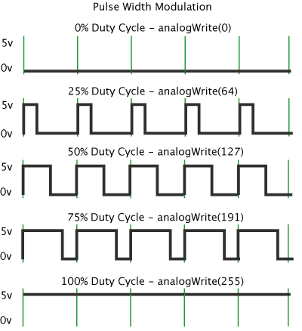
Pulsbreedte modulatie – (Pulse Width Modulation, PWM)
0% inschakelduur
Door het moduleren (wijzigen) van de pulsbreedte kun je de hoeveelheid energie wijzigen die aan b.v. een LED wordt toegevoerd en daarmee de intensiteit waarmee die oplicht.
Bedenk dat in de praktijk de LED ca. 800 maal per seconde knippert.
Echter, niemand kan meer zien dan 100 knipperingen per seconde.
25% inschakelduur
50% inschakelduur
75% inschakelduur
100% inschakelduur

Slide 11
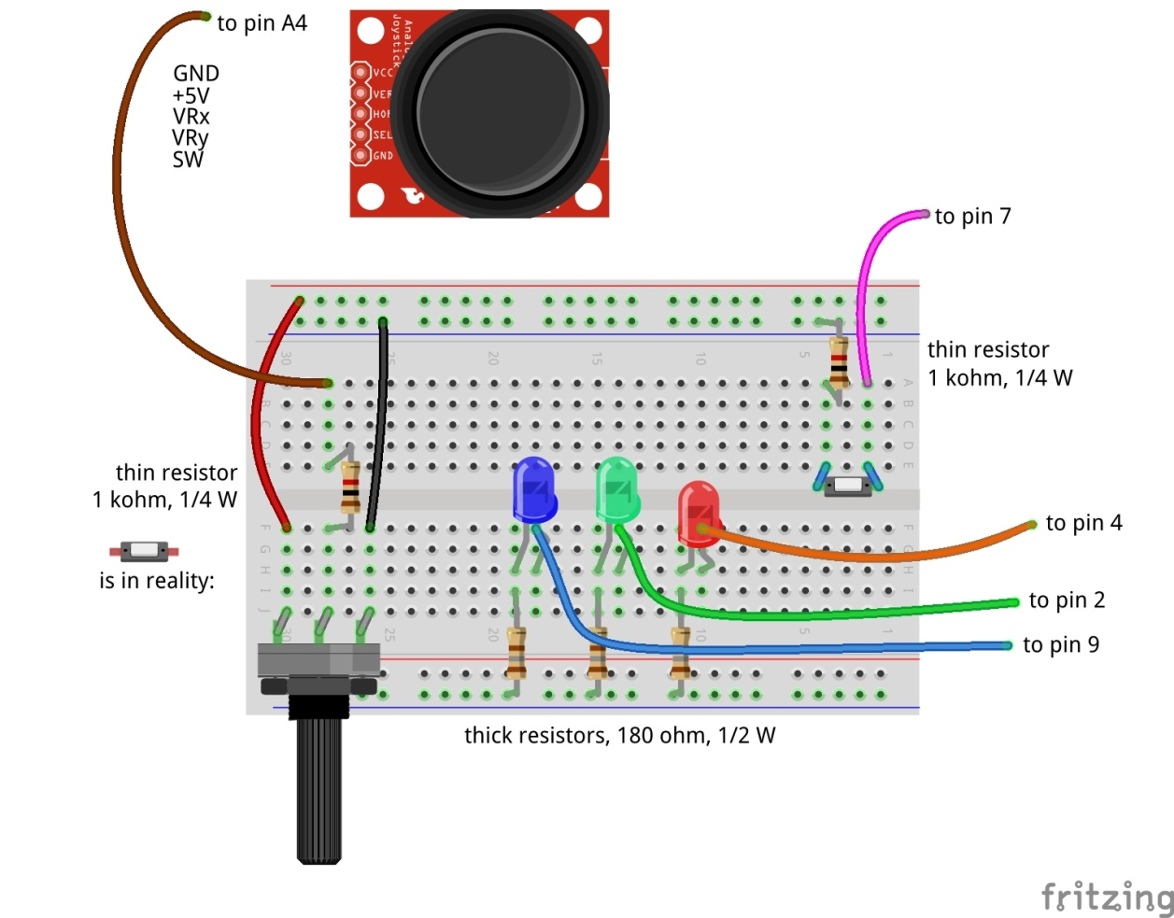
Dim de BigBlueLED met PWM
Naar pen A4
Naar pen 7
Dunne weerstand
Dunne weerstand
Naar pen 4
is in werkelijkheid
Naar pen 2
Naar pen 5
Dikke weerstanden
Niet vergeten: ontkoppel USB en 9V

Slide 12
Test
Sluit de USB en de 9V kabel weer aan
Je zult zien dat scratchClient de Arduino weer vindt
De config file heb je eerder al bijgewerkt, dus het is niet nodig om scratchClient opnieuw te starten
Zend BigBlueLED waarden tussen 0 en 255
Verandert de helderheid van de blauwe LED?

Slide 13
Verbind de Potmeter en Big Blue LED (via Scratch)
Maak wat code die de waarde van de potentiometer (tussen 0 en 1023) omzet naar een waarde in het bereik van 0 tot 255 (deel het dus door 4) en de waarde van BigBlueLED zet.
Probeer om de met de potmeter de lichtintensiteit te veranderen.
Merk op dat als er naar rechts gedraaid wordt, de intensiteit omlaag gaat.
Je zou misschien verwachten dat die omhoog gaat …
Hoe kun je dit simpel veranderen door twee draden om te draaien?

Slide 14
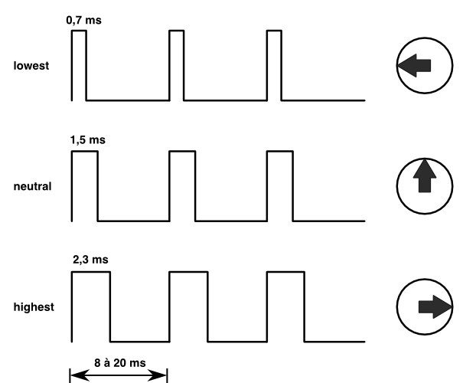
Het besturen van een servo met PWM
De positie van de servo wordt veranderd door er pulsen van verschillende breedte naar toe te sturen.
De servo kijkt naar de pulsbreedte en draait zoals gewenst.
De servo krijgt apart spanning.
Bij een servo bestuurt de pulsbreedte niet de hoeveelheid energie die naar de servo wordt gestuurd.
Met een servo is pulsbreedte modulatie eigenlijk een communicatieprotocol.

Slide 15
Voeg de servo toe op pen 12
Naar pen A4
Naar pen 7
Dunne weerstand
Dunne weerstand
Naar pen 4
is in werkelijkheid
Naar pen 2
to pin 5
Naar pen 5
Dikke weerstanden
Donkerbruine draad hier
Niet vergeten: ontkoppel USB en 9V

Slide 16
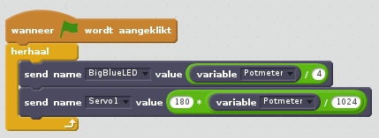
Het testen van de servo
Sluit de USB en 9V kabel aan.
Werk de lus bij waar je de waarde van Big Blue LED zet om nu ook Servo 1 een waarde te geven afhankelijk van de stand van de potmeter
Maar kijk uit: de waarden moeten zijn tussen 0 en 180.
Om overflow te voorkomen: deel eerst door 1024, vermenigvuldig dan met 180.
Het kan zijn dat je ziet dat de servo wat kleine bewegingen maakt (jitter).
Omdat de waarde van de potmeter een beetje varieert en er wat variaties in de voedingspanning zijn, is de waarde van de potmeter niet constant.
In de geavanceerde workshop besteden we aandacht hoe we met jitter kunnen omgaan.

Slide 17
Bestuur de zoemer met PWM
De zoemer maakt geluid als die een signaal krijgt in het hoorbare frequentiegebied.
Een PWM signaal op Arduino geeft ca. 800 Hz.
Verschillend op verschillende pennen
Je zult zien dat er niet veel invloed is met het veranderen van de inschakelduur.

Slide 18
Sluit de zoemer aan op pen 11
Naar pen A4
Let goed op dat je Vcc, GND en I/O goed aansluit!
Naar pen 7
Dunne weerstand
Dunne weerstand
Naar pen 4
is in werkelijkheid
Naar pen 2
to pin 5
Naar pen 5
Dikke weerstanden
Niet vergeten: ontkoppel USB en 9V

Slide 19
Testen van de zoemer
Geen noodzaak om scratchClient te herstarten, want de config file is niet gewijzigd.
Voeg het aansturen van de zoemer toe aan de lus waar je al de servo en de Big Blue LED aanstuurt.
Net zoals met de LED moeten de waarden liggen tussen 0 and 255.
Test alleen een korte tijd (om de oren van je buren te sparen ☺).

Slide 20
PWM beperkingen van Arduino (Nano en Uno)
Algemene PWM is beschikbaar op pennen 3, 5, 6, 9, 10, 11
De servo kan worden geconfigureerd op die pennen, maar ook op pennen 2, 4, 7, 8, 12
Als er een servo is geconfigureerd op enige pen, dan kunnen pennen 9 en 10 niet meer als PWM geconfigureerd worden.
De config tool zal waarschuwen als je het fout doet.

Slide 21
Deel 3: Samenvatting en punten om te onthouden

Slide 22
Onthouden na de intermediate workshop
Met scratchClient kun je definiëren:
De functie van elke pen
Een symbolische naam voor elke pen
scratchClient config is het programma om de configuratie te doen
Herstart scratchClient nadat je de configuratie hebt veranderd
Zet een weerstand in serie met de LED’s
Zet een weerstand in serie met de schakelaars
Configureer een optrekweerstand (pull up resistor) als het signaal varieert tussen 0 volt en open in plaats van tussen 0 volt en 3 tot 5 volt.
In Scratch 2, gebruik extensieblokken voor scratchClient om blokken te krijgen waarmee je met scratchClient kunt werken
Je kunt de waarden van alle pennen in de gaten houden in de browser
scratchClient kan nog veel meer doen …
Er zijn wat merkwaardigheden, daarom
Sla de Scratch 2 bestanden op in de thuismap (zoals Scratch 2 voorstelt)
Laat CleanUpScratchFiles.sh lopen. Die staat op het bureaublad. Eenmalig na eerste opstart van de RPi. Laat het dan installeren in crontab.
Werk vanaf het bureaublad
Klik op het groene vierkantje elke keer nadat je een project met scratchClient heropent.
Een pen op Arduino kan deze functies hebben:
Digitaal In
Digitaal Uit
Analoog In
Geen Analoog Uit
Pulsbreedte modulatie (Pulse Width Modulation, PWM) als alternatief voor het ontbreken van Analoog Uit
Voor het sturen van de intensiteit van een LED
Voor het besturen van een servo
Voor het besturen van een zoemer
Er zijn een paar meer, zie het geavanceerde niveau
Je kunt optrekweerstanden (pull up resistors) configureren op de Digitale In

Slide 23
Eind van de workshop voor gevorderden

